Slide 1

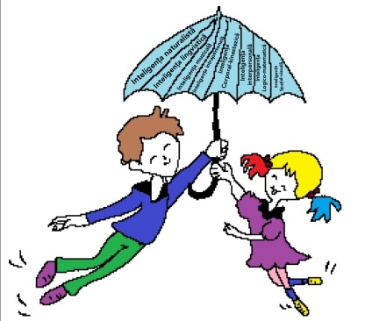
FABRICA DE FERICIRE
PROIECT ERASMUS +
2020-1-RO01-KA101-078991
GRĂDINIȚA CU PROGRAM PRELUNGIT NR. 37 BRĂILA

Slide 2
  “Inteligentias mutiples”
  Malaga, Spania
  24.04.2021 – 01.05.2021

Slide 3
Inteligența este dimensiunea personalității ce favorizează adaptarea conduitei intelectuale, practice sau sociale la situații noi.
Conceptul de inteligență nu este deloc un concept ușor de definit și de înțeles. Dictionarul de cerebrologie (1998) de Leonard Gavriliu, definește inteligența ca fiind “Capacitatea de mobilizare și de exercitare selectivă spontană sau reflexivă întotdeauna intențională și previzională, a resurselor multiple ale persoanelor, esențialmente a gândirii și a imaginației, în funcție de natura situațiilor, mai mult sau mai puțin dificile (inedite), cărora individul este obligat să le facă față în procesul complex și variabil de adaptare la mediul de viață, asigurându-și necesarul, imediat sau în perspectivă.”

Slide 4
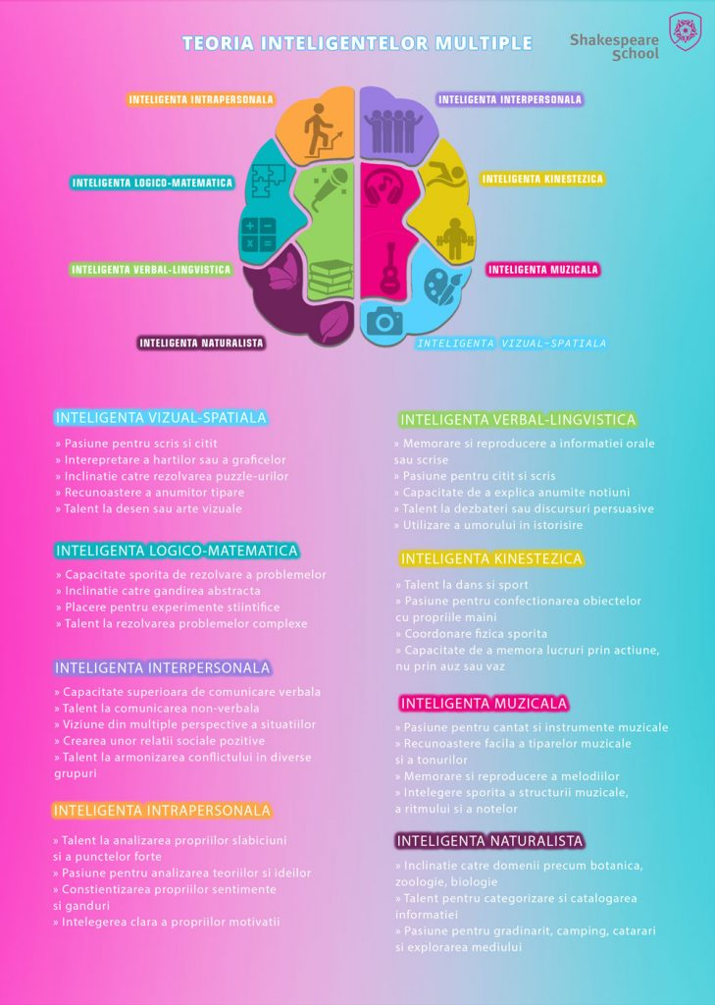

Slide 5
INTELIGENȚA VIZUAL-SPAȚIALĂ
Oamenii care au o inteligenţă vizual-spaţială superioară sunt pricepuţi la vizualizarea anumitor spaţii sau obiecte, se orientează bine și au abilităţi de folosire a hărţilor, tabelelor sau a aparatului de fotografiat sau filmat. Inteligenţa se referă la culori, linii, forme și relaţia dintre ele.

Slide 6
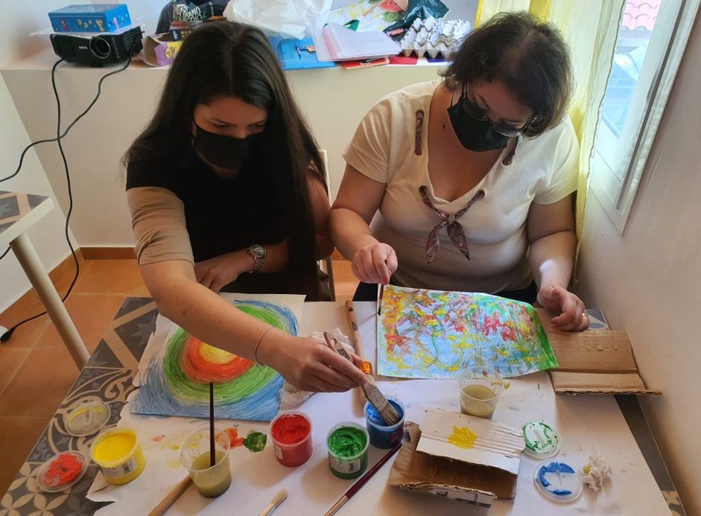
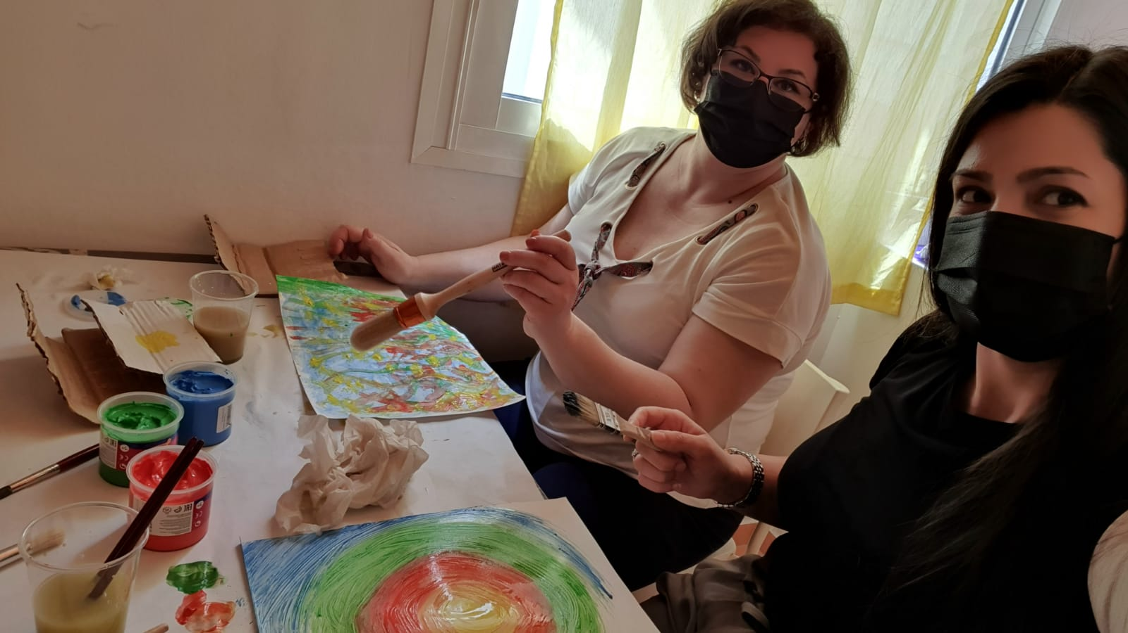

Slide 7
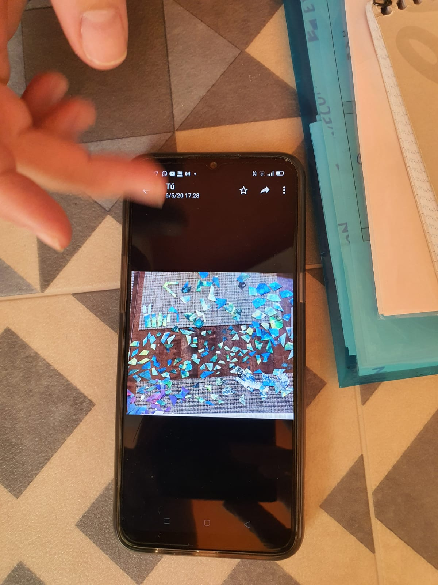

Slide 8
INTELIGENȚA LINGVISTICĂ
Cei care posedă o inteligenţă lingvistică puternică sunt capabili să folosească cuvintele atât în scris, cât şi în citit. Sunt superiori atunci când vine vorba să povestească, să memoreze o informaţie şi să citească.

Slide 9
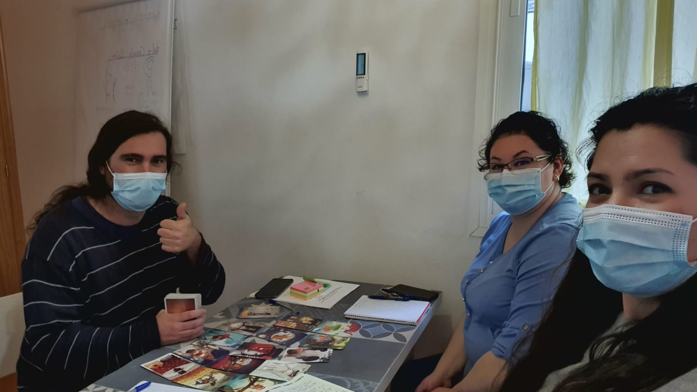
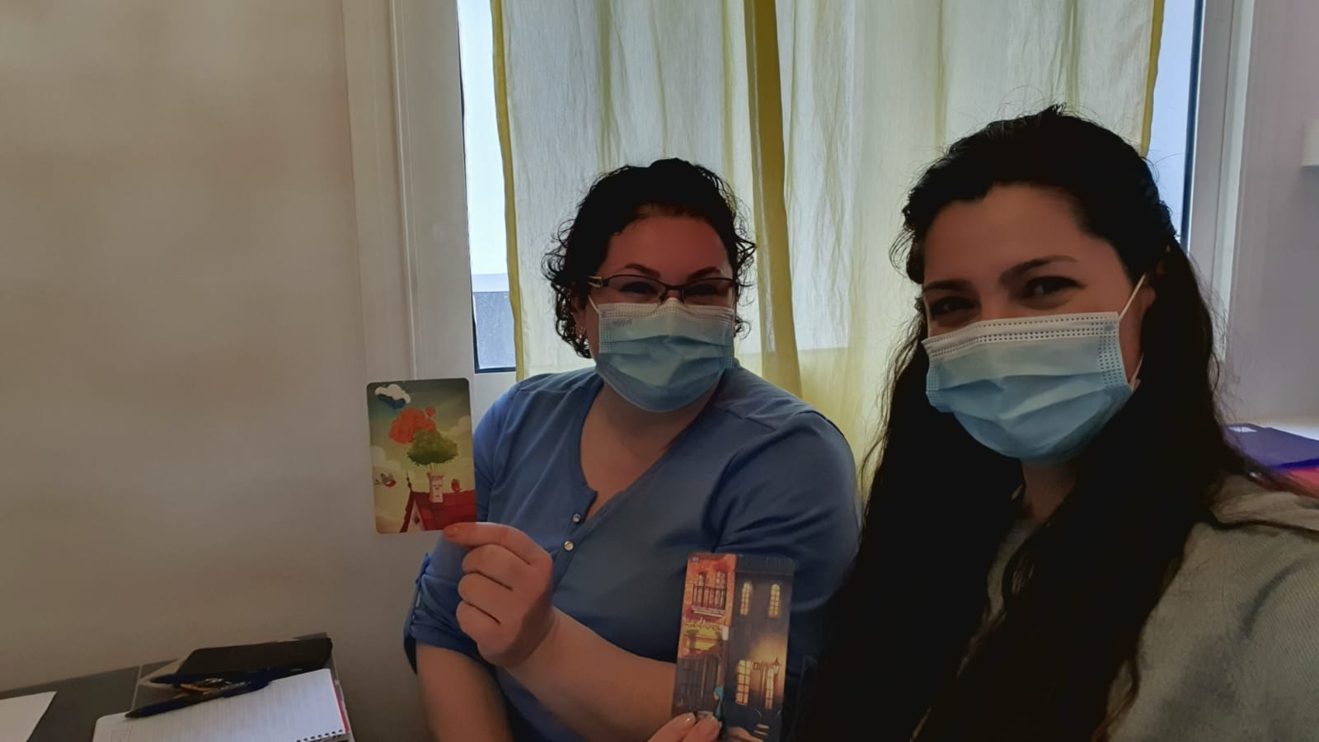

Slide 10
  INTELIGENȚA LOGICO-MATEMATICĂ
    Oamenii care posedă o inteligentă logico-matematică superioară au abilităţi de recunoaștere a tiparelor, deducţie și analiză logică a problemelor. Pentru ei, numerele, relaţiile și tiparele se transformă în concepte.

Slide 11
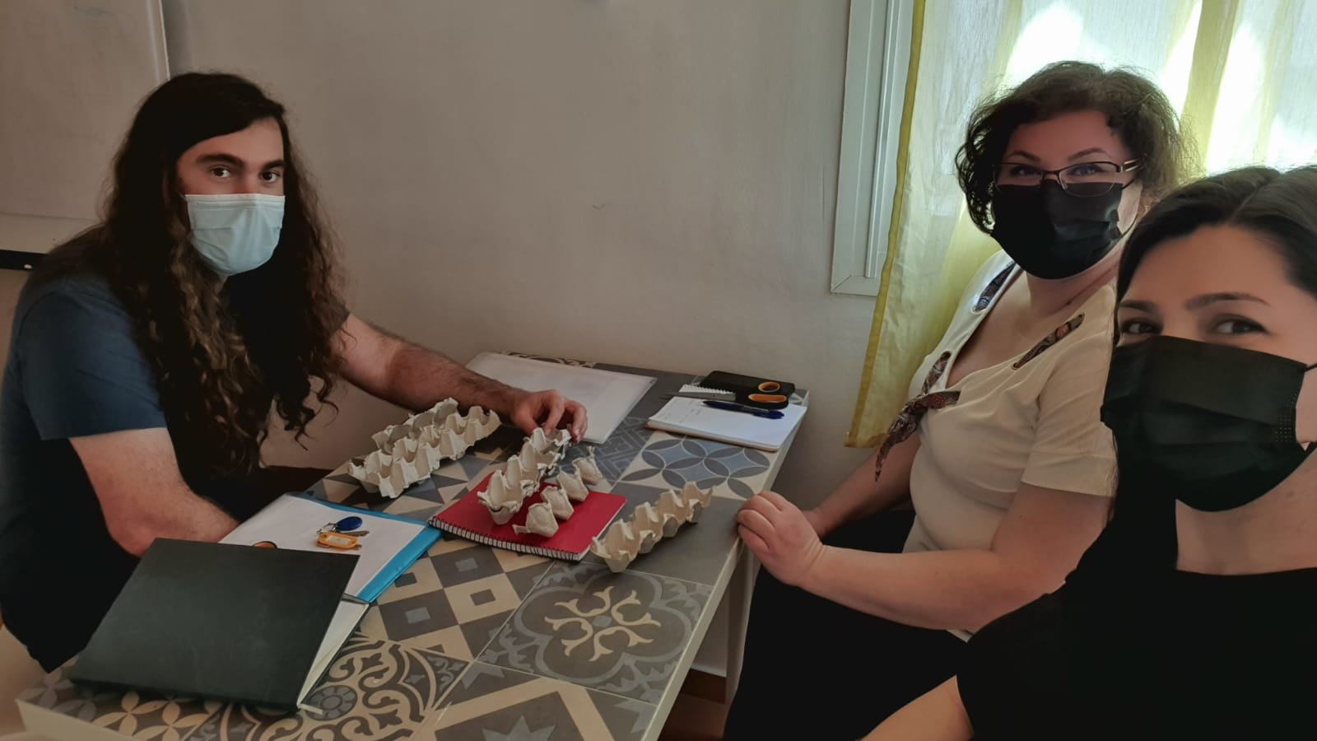

Slide 12
  INTELIGENȚA CORPORAL - KINESTEZICĂ
    Persoanele cu acest tip de inteligenţă au abilităţi de mişcare corporală, acţiuni interpretative şi control fizic. De asemenea, ei posedă o coordonare şi o dexteritate impresionantă.

Slide 13
  INTELIGENȚA MUZICALĂ
    Cei care poseda o inteligenţă muzicală dezvoltată gândesc în tipare, ritm şi sunet. Au o apreciere şi o înţelegere crescută pentru muzică, compoziţie şi arta interpretativă.

Slide 14
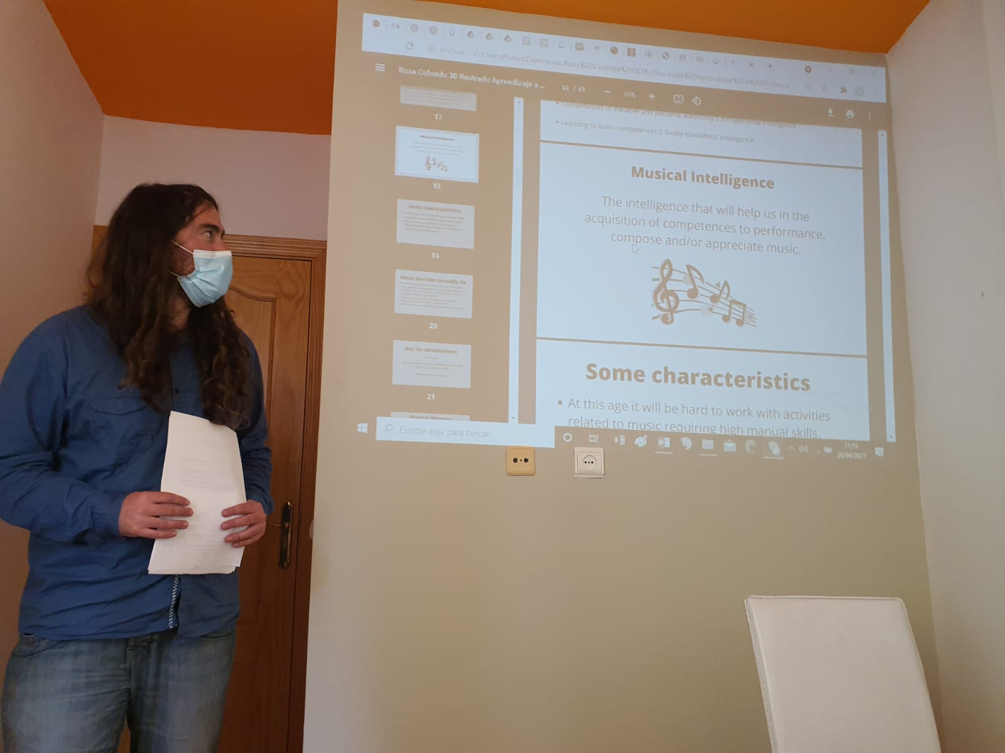

Slide 15
  INTELIGENȚA INTERPERSONALĂ
    Persoanele cu o inteligenţă interpersonală dezvoltată sunt capabile de înţelegere și interacţiune umană la un nivel superior. Sunt foarte abile la evaluarea emoţiilor, a motivaţiilor, dorinţelor și intenţiilor celor din jurul lor.

Slide 16
  INTELIGENȚA NATURALISTĂ
    Persoanele cu o inteligenţă naturalistă mai dezvoltată sunt în armonie cu natura şi sunt interesate de explorarea şi protejarea mediului şi a speciilor de plante sau animale. Sunt foarte conştiente de schimbările subtile din mediul lor şi nu acceptă foarte uşor domeniile care nu au legatură cu natura.

Slide 17
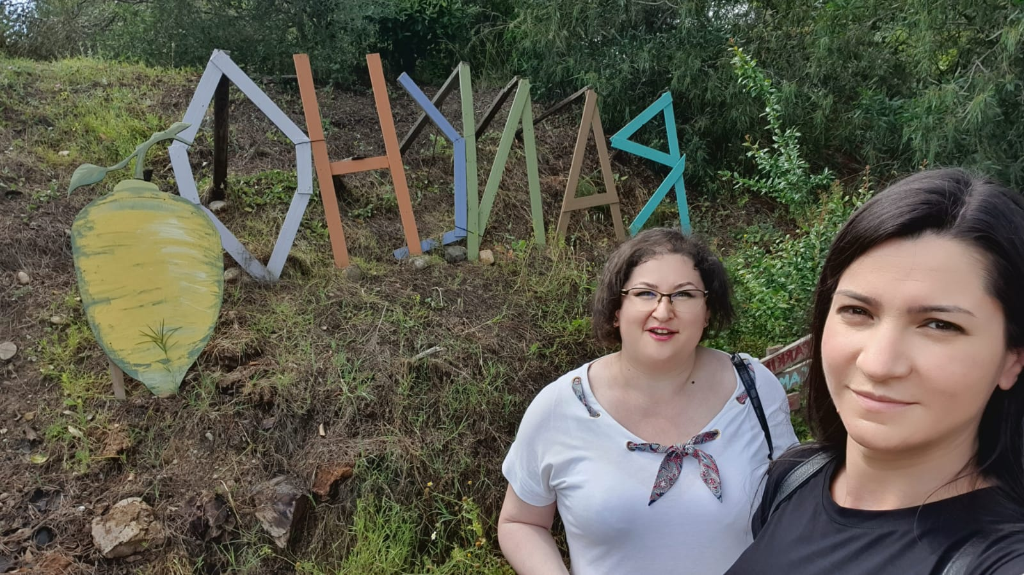
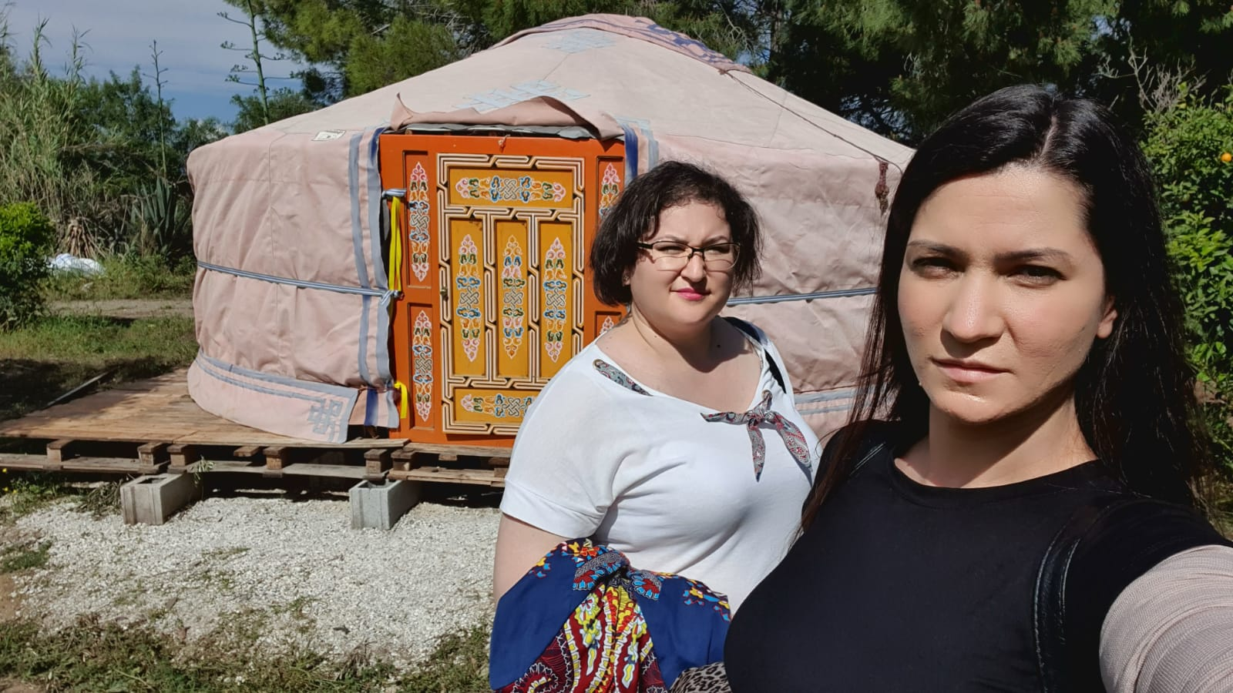

Slide 18
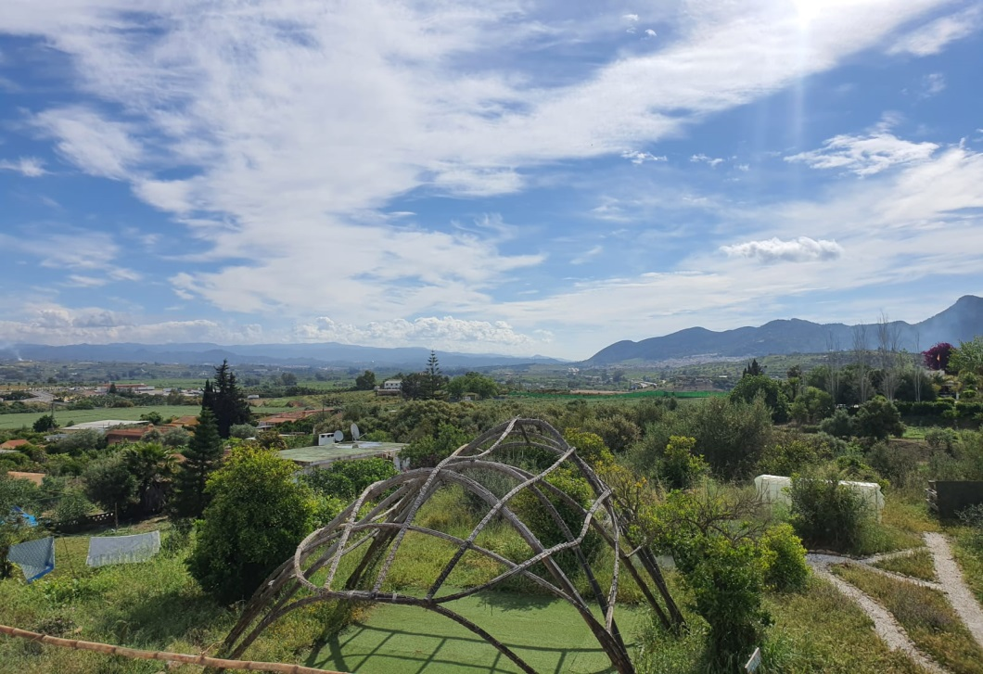
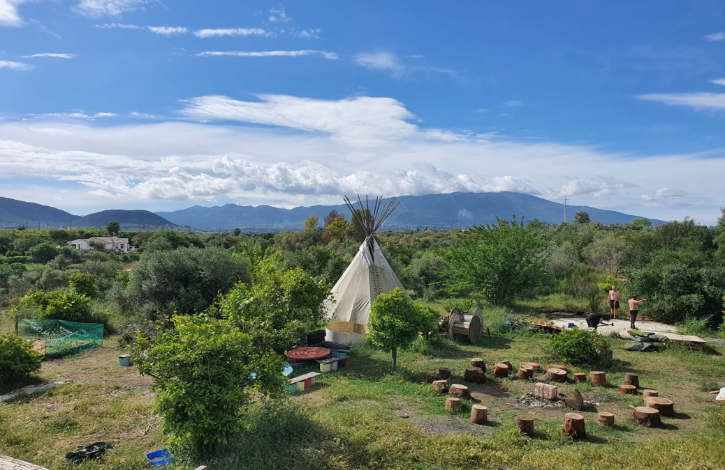

Slide 19
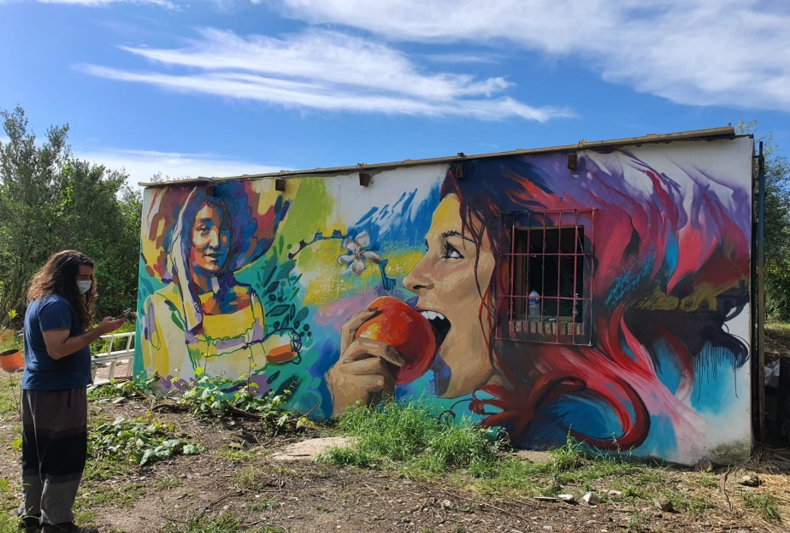
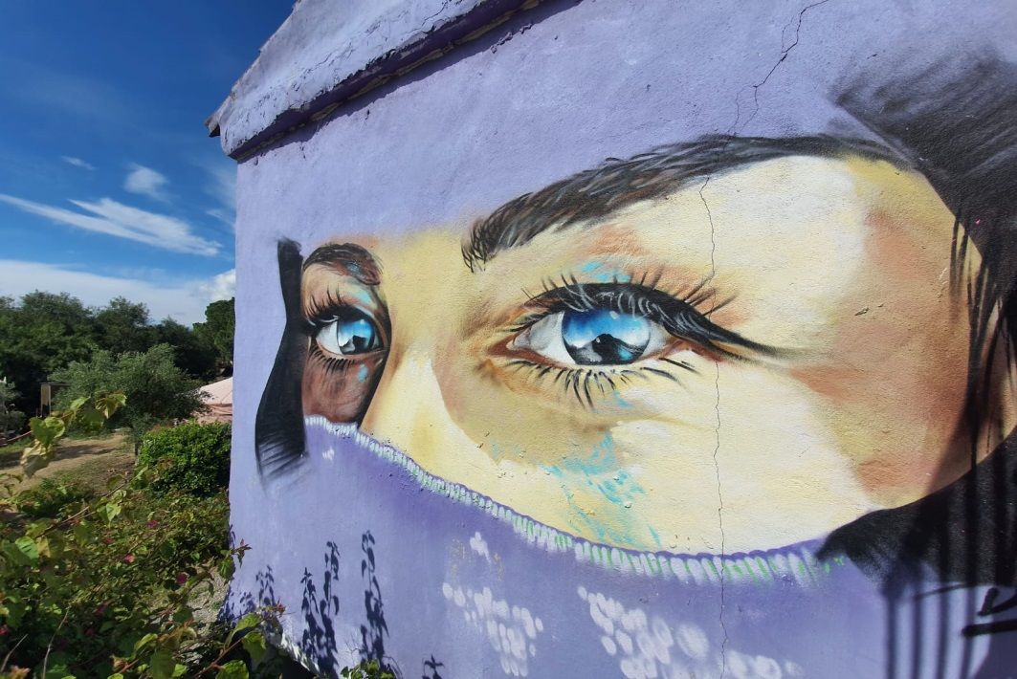

Slide 20
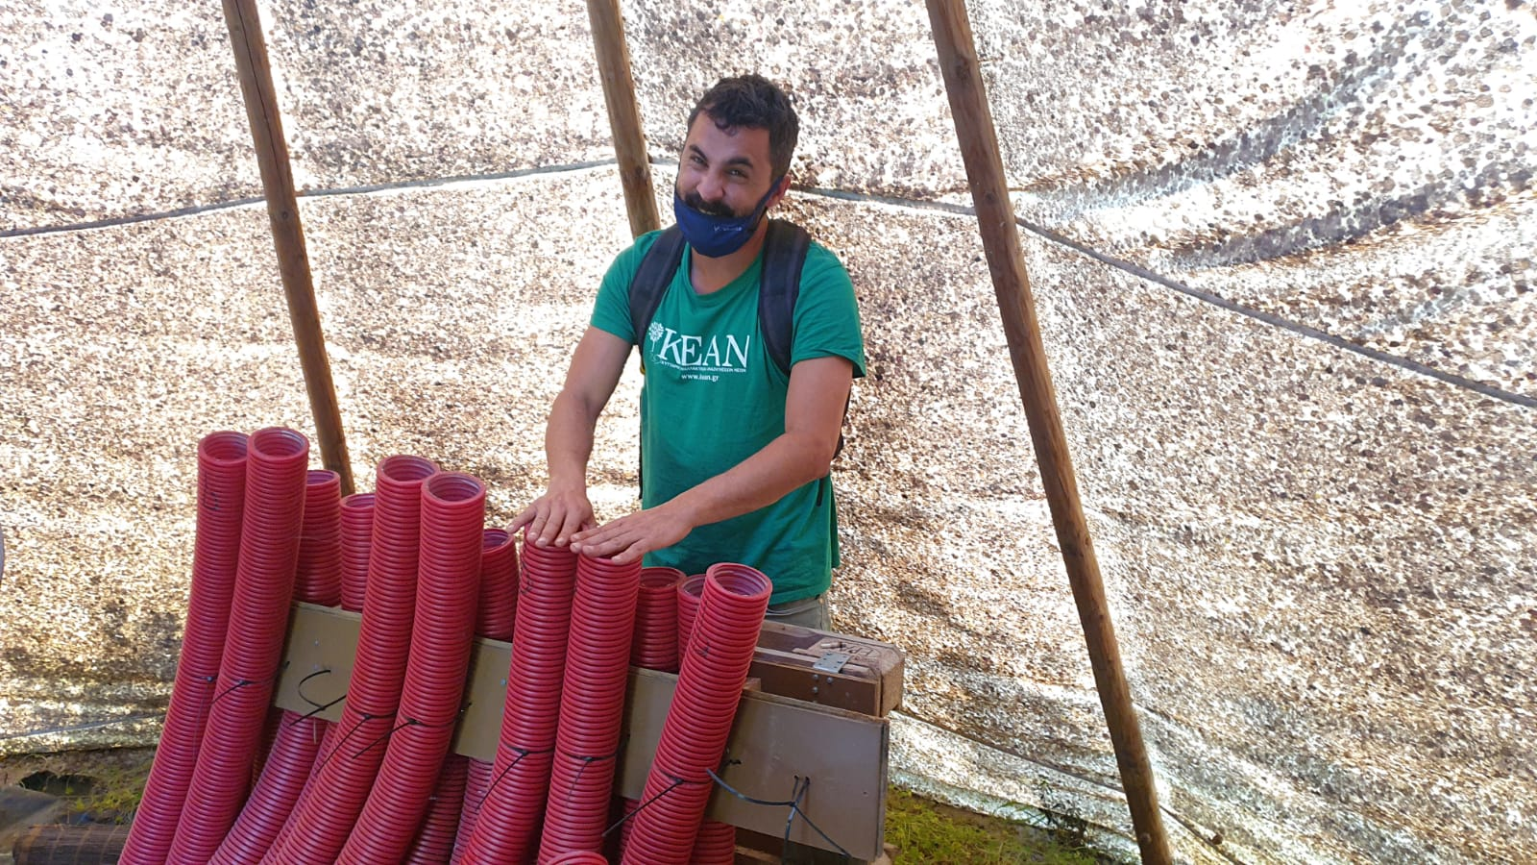
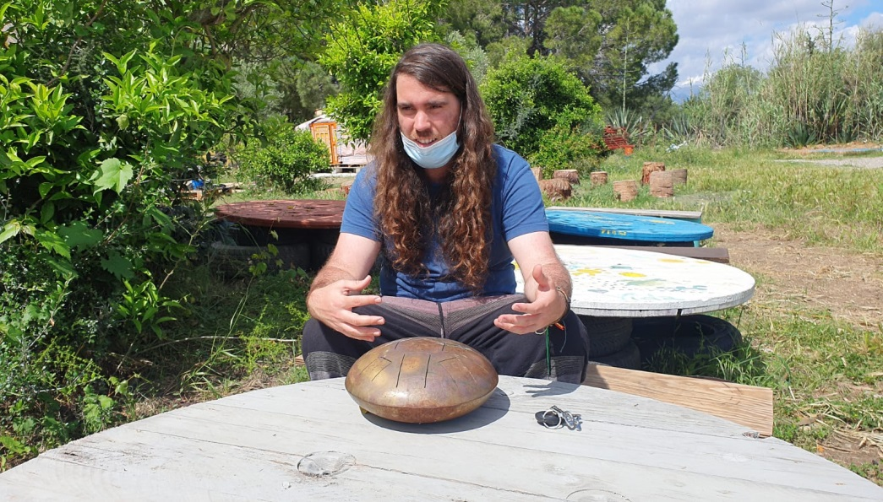

Slide 21
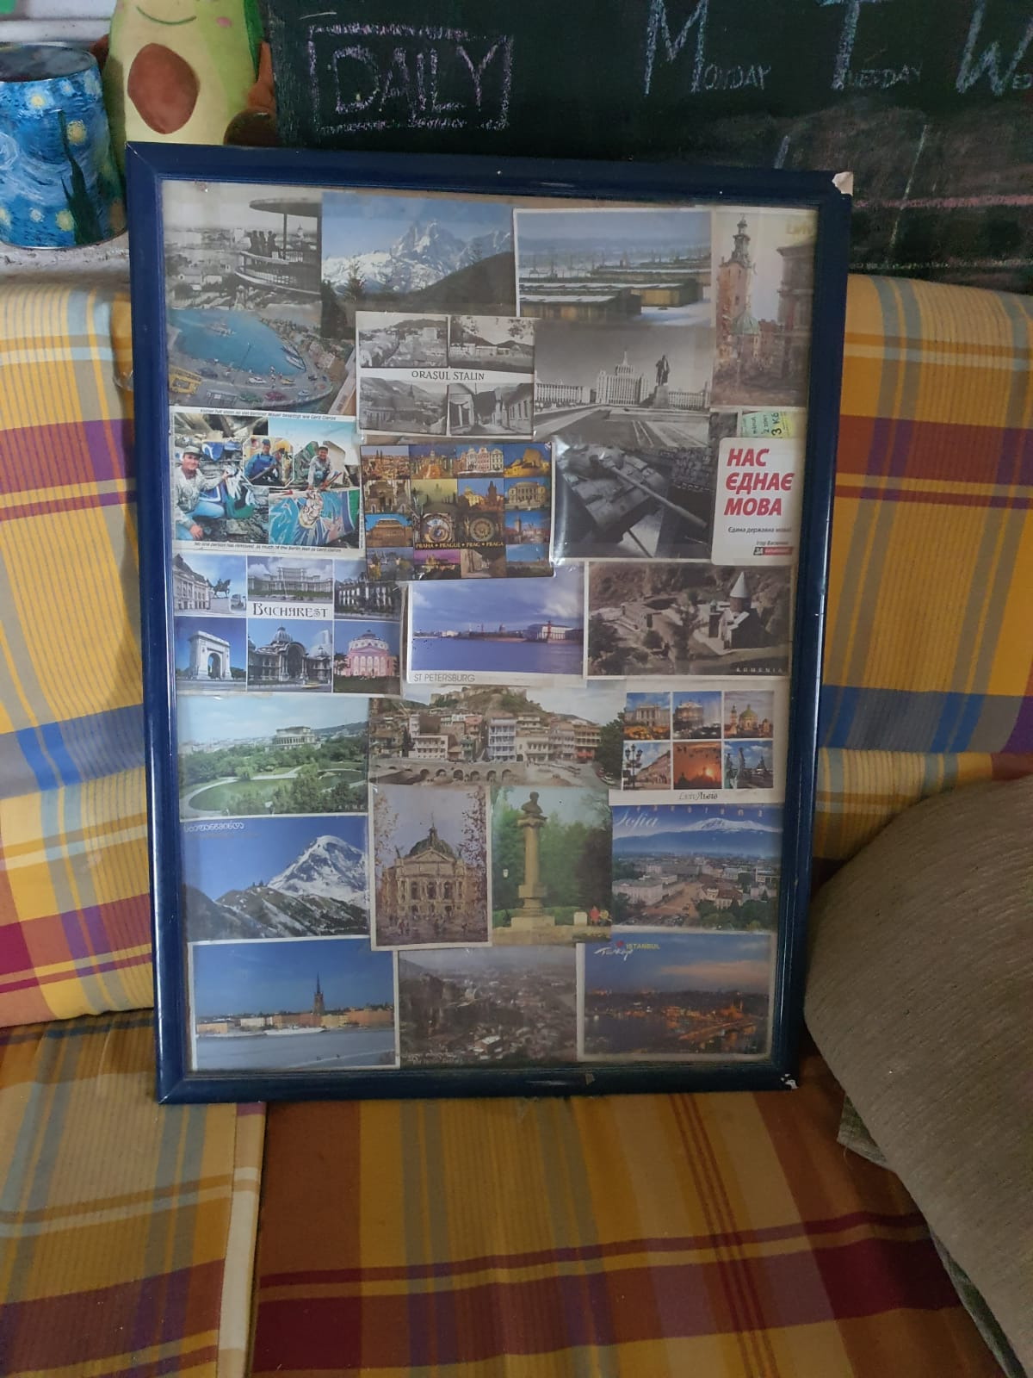

Slide 22
  INTELIGENȚA INTRAPERSONALĂ
    Persoanele care posedă o inteligenţă intrapersonală superioară sunt conştiente de stările lor emoţionale, de sentimente şi motivaţii. Au o înclinaţie către auto-reflecţie și analiză, visare, explorare a relaţiilor cu ceilalţi și evaluare a punctelor forte.

Slide 23
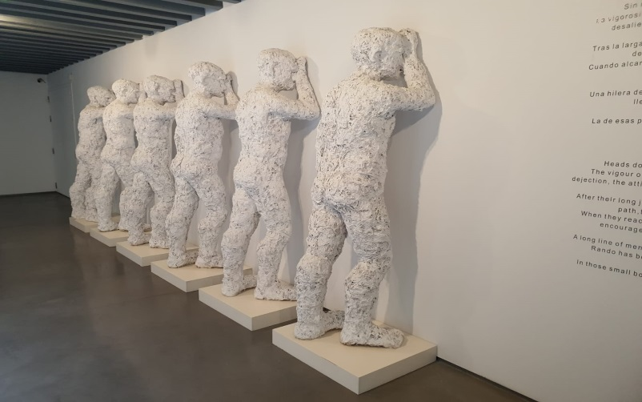
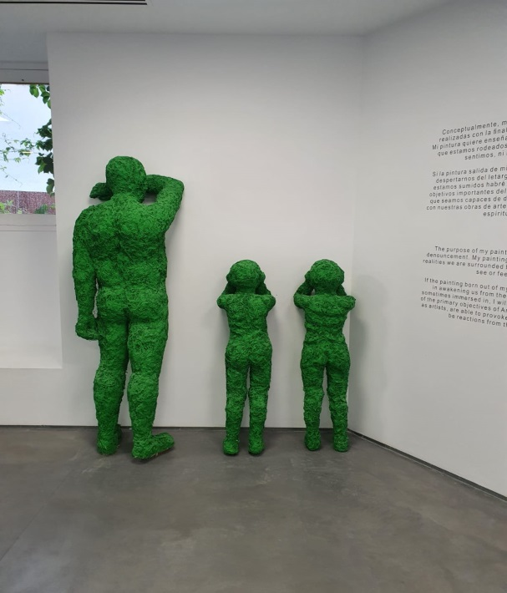
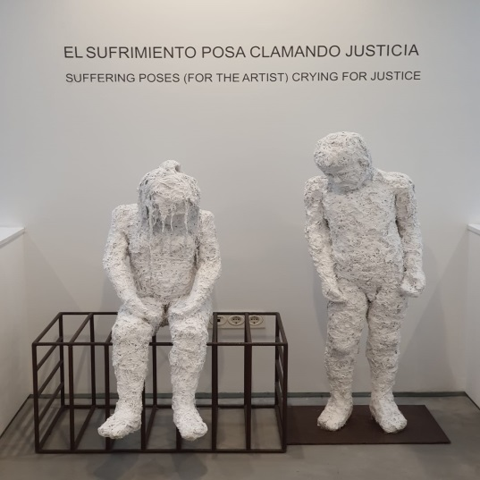
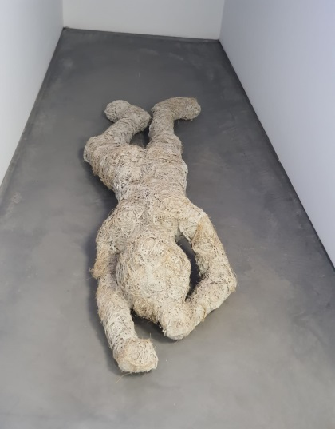

Slide 24
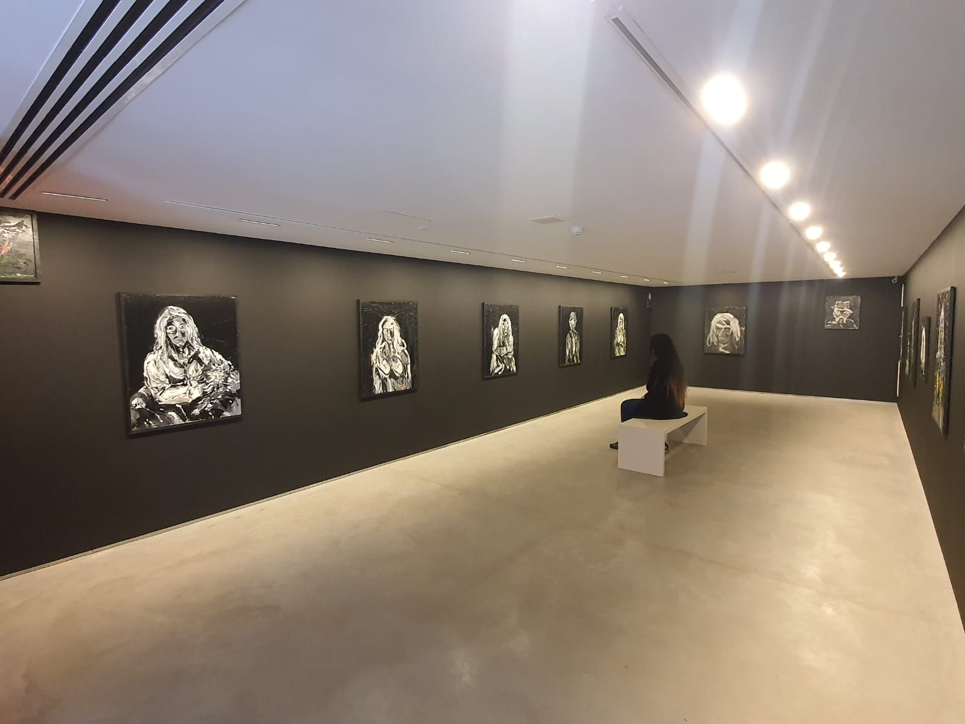

Slide 25
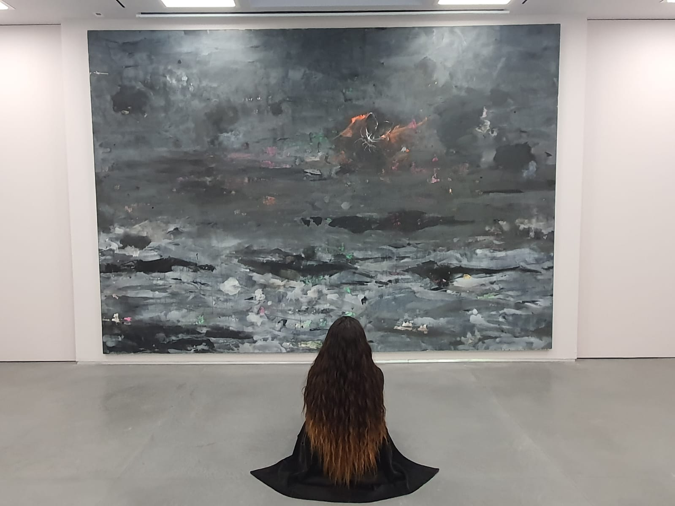
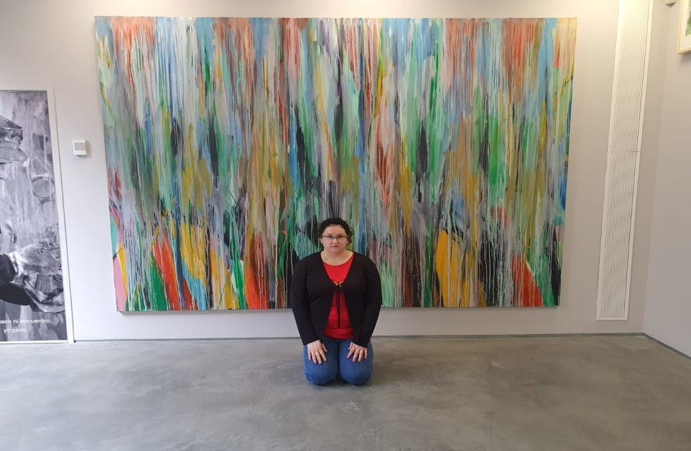

Slide 26
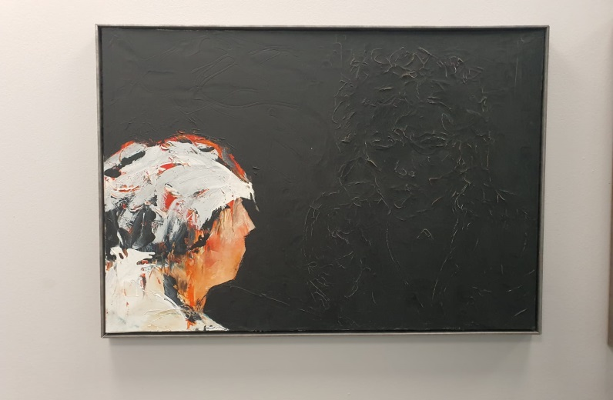
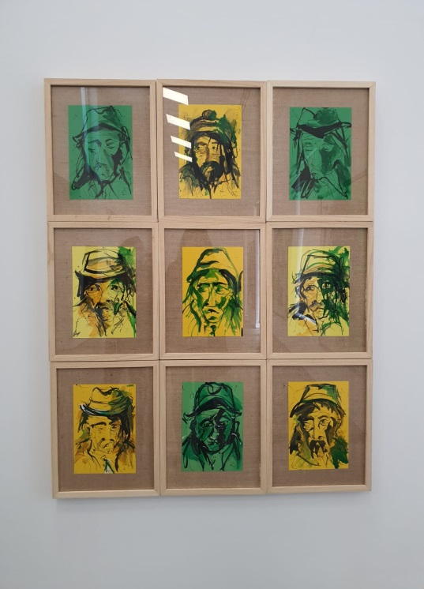
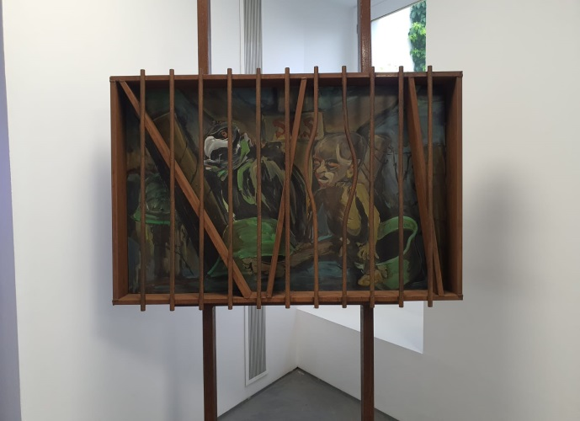

Slide 27
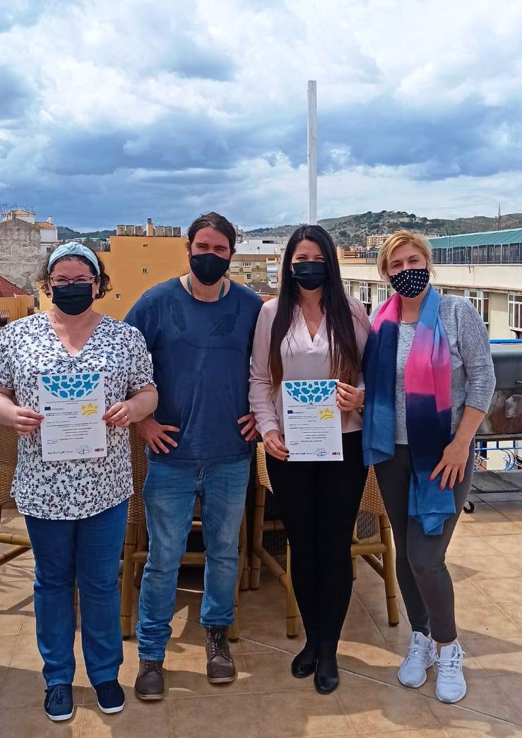

Slide 28
  SISTEMUL DE ÎNVĂȚĂMÂNT DIN SPANIA

Slide 29
EDUCAȚIA INFANTILĂ (GRĂDINIȚA)
CICLUL I
  4 luni – 3 ani
CICLUL
al II - lea
  3 ani – 6 ani

Slide 30
EDUCAȚIA PRIMARĂ (ȘCOALA PRIMARĂ)
CICLUL I
  6 ani – 8 ani
CICLUL
al II - lea
  8 ani – 10 ani
CICLUL
al III - lea
  10 ani – 12 ani

Slide 31
EDUCAȚIA SECUNDARĂ (OBLIGATORIE)
CICLUL I
  12 ani – 13 ani
CICLUL
al II - lea
  13 ani – 14 ani
CICLUL al III - lea
  14 ani – 15 ani
CICLUL
al IV - lea
  15 ani – 16 ani

Slide 32
EDUCAȚIA SECUNDARĂ (BACHILLERATO)
ARTĂ
ȘTIINȚĂ ȘI TEHNOLOGIE
ȘTIINȚE UMANE ȘI SOCIALE
  16 ani – 18 ani

Slide 33
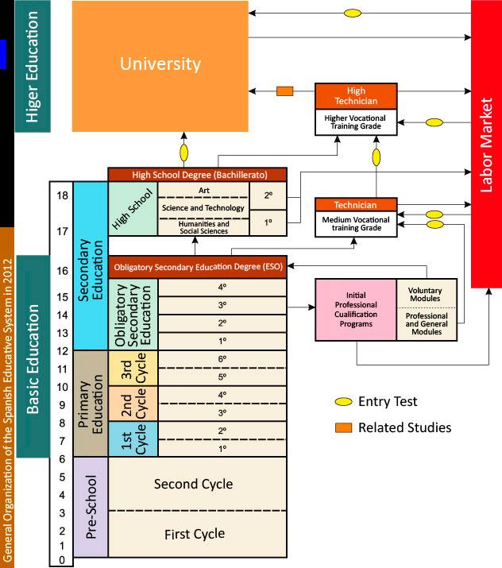

Slide 34
EDUCAȚIA INFANTILĂ (GRĂDINIȚA)
CICLUL I
  De la 4 luni la 3 ani, antepreșcolarii pot merge la creșă.
  În ocuparea unui loc, prioritate au antepreșcolarii cu domiciliul în apropierea creșei. Sunt admiși și cei care nu cunosc limba spaniolă.
  Creșele publice sau private, trebuie să îndeplinească cerințele stabilite de lege și să respecte programul educațional stabilit de Ministerul Educației. Materialele de lucru sunt subvenționate de stat, părinții plătind doar activitățile extracurriculare.
  Antepreșcolarii beneficiază de două mese pe zi, subvenționate de stat și de program de odihnă.
  În timpul petrecut la creșă, antepreșcolarii se joacă, ascultă cântece, se uită la desene animate și participă la tot felul de jocuri de dezvoltare a motricității și deprinderilor.

Slide 35
Programul de funcționare este de la ora 6:00 la 17:00.
Numărul de antepreșcolari la grupa diferă în funcție de vârstă:
----- 4 luni – 1 an: 8 antepreșcolari;
----- 1 an – 2 ani: 13 antepreșcolari;
----- 2 ani – 3 ani: 20 antepreșcolari.
Numărul de cadre didactice care se ocupă de îngrijirea și educarea antepreșcolarilor diferă în funcție de vârstă:
----- 4 luni – 1 an: 1 cadru didactic la 4 de antepreșcolari;
----- 1 an – 2 ani: 2 cadre didactice la 13 de antepreșcolari;
----- 2 ani – 3 ani: 2 cadre didactice la 20 de antepreșcolari.
În sala de grupă, cadrele didactice sunt permanent alaturi de ei.

Slide 36
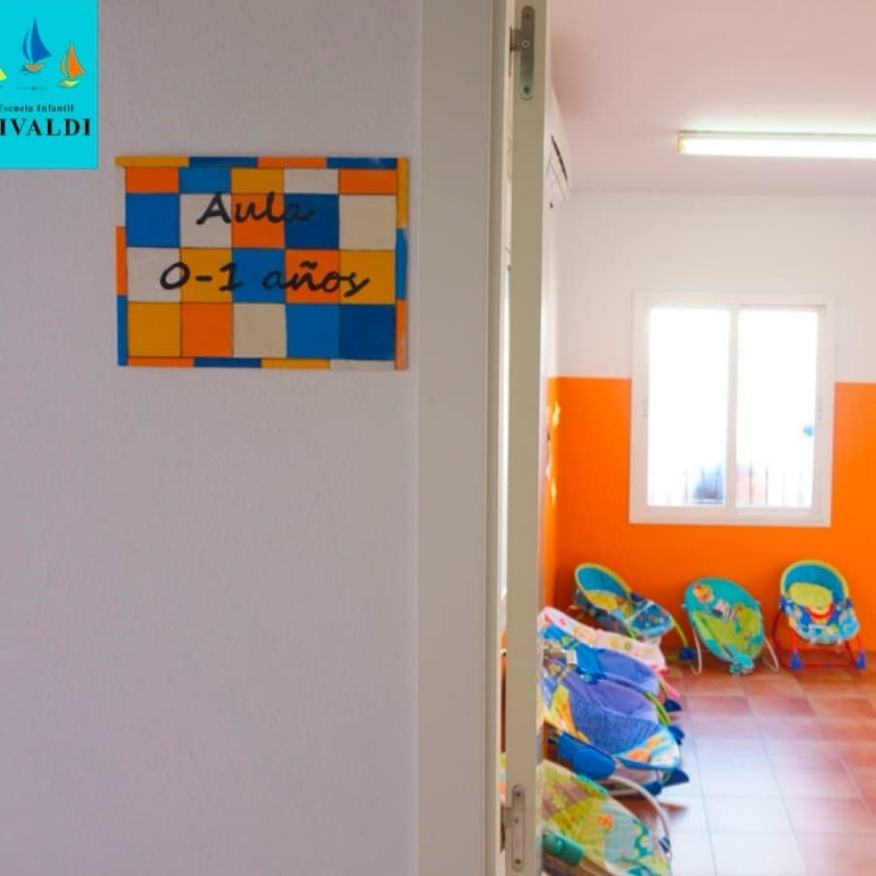
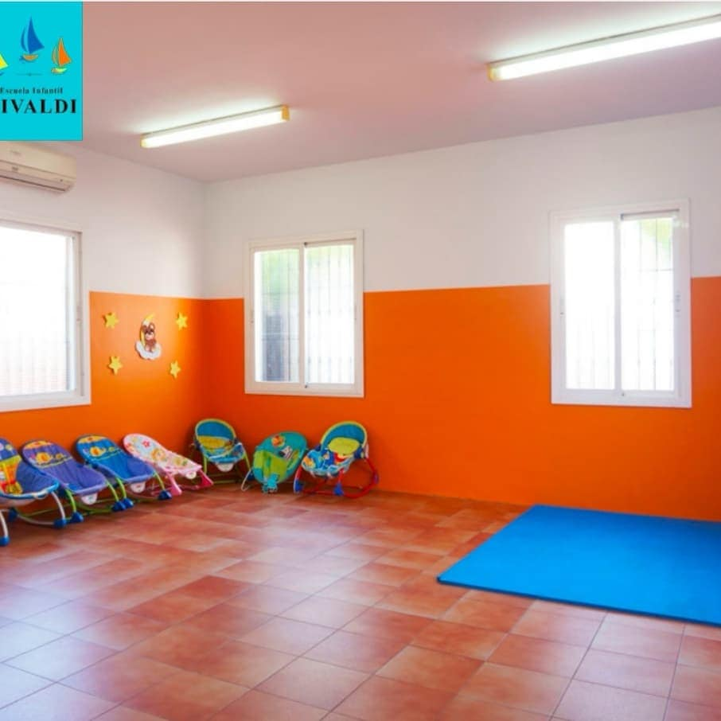

Slide 37
EDUCAȚIA INFANTILĂ (GRĂDINIȚA)
CICLUL al II - lea
  De la 3 ani la 6 ani, preșcolarii merg la grădiniță.
  În ocuparea unui loc, prioritate au preșcolarii cu domiciliul în apropierea grădiniței. Sunt admiși și cei care nu cunosc limba spaniolă.
  Grădinițele publice sau private, trebuie să îndeplinească cerințele stabilite de lege și să respecte programul educațional stabilit de Ministerul Educației. Materialele de lucru sunt subvenționate de stat, părinții plătind doar activitățile extracurriculare.
  Preșcolarii beneficiază de două mese pe zi, subvenționate de stat și de program de odihnă.

Slide 38
În timpul petrecut la grădiniță, preșcolarii se pregătesc pentru învățământul primar.
Programul de funcționare este de la ora 6:00 la 17:00.
Numărul de preșcolari la grupa este de 25.
De îngrijirea și educarea preșcolarilor de la o grupă se ocupă două cadre didactice. Ele sunt permanent în sala de grupă.

Slide 39
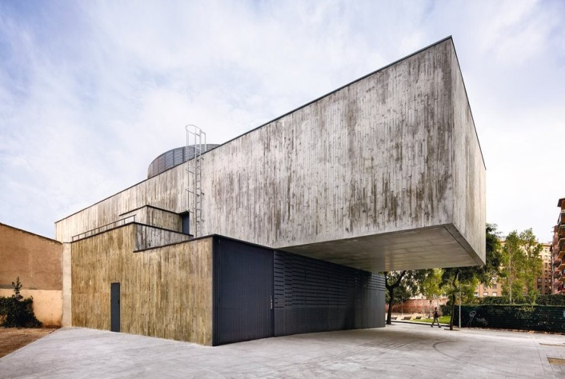
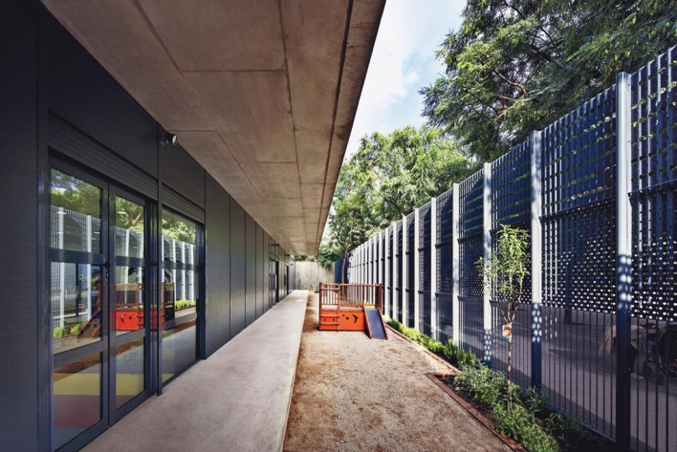
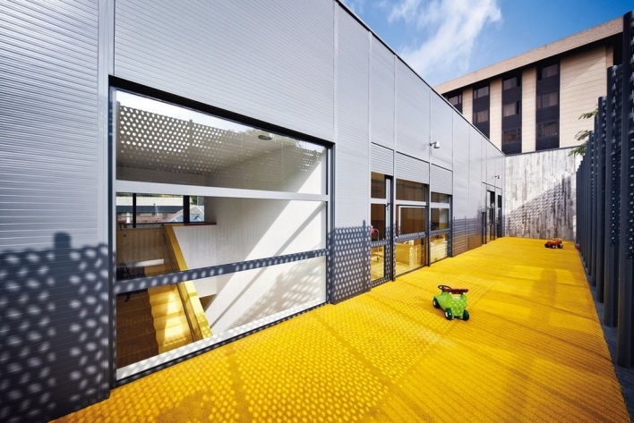

Slide 40
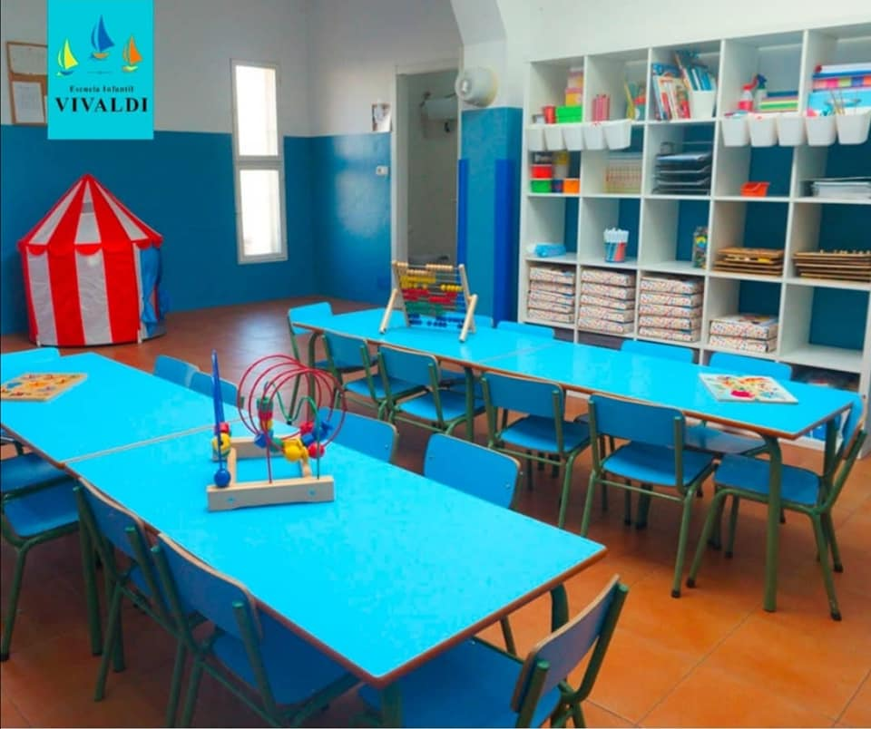
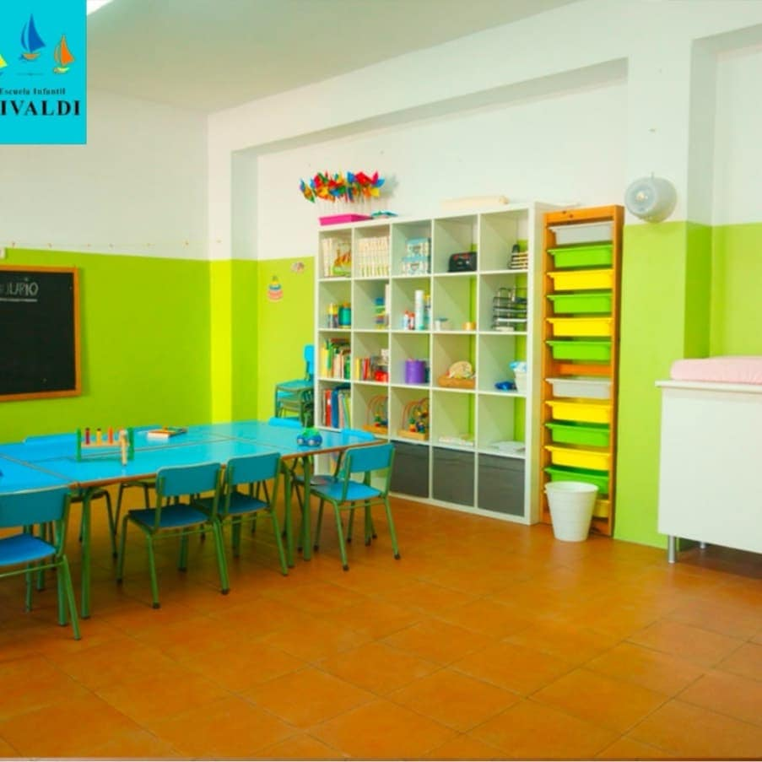
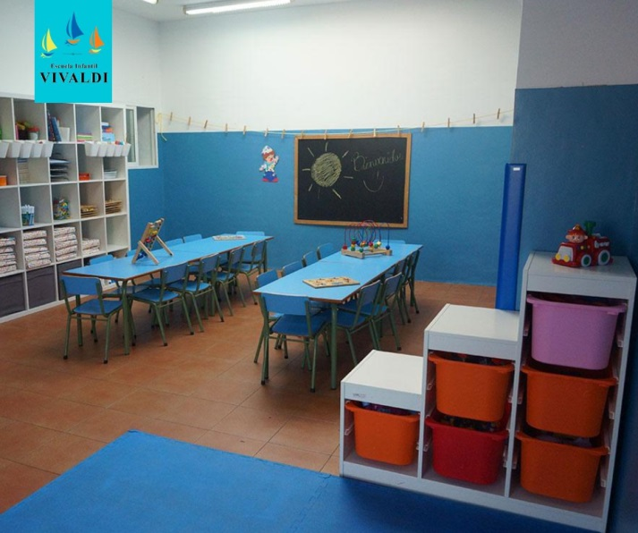

Slide 41
EDUCAȚIA ÎN PANDEMIE

Slide 42
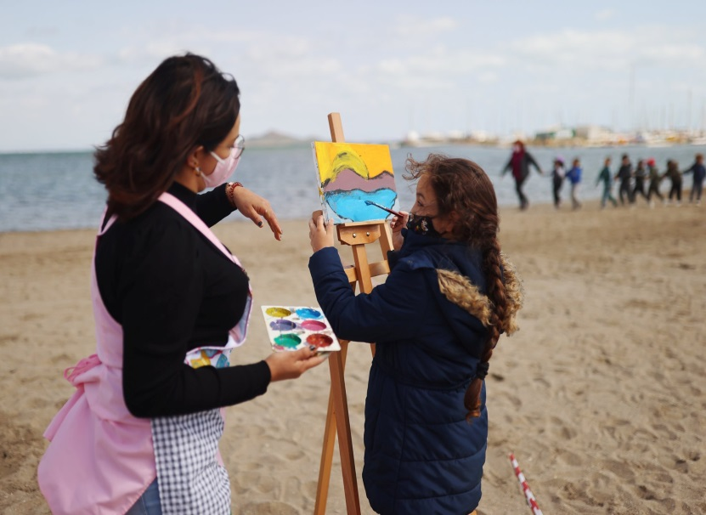
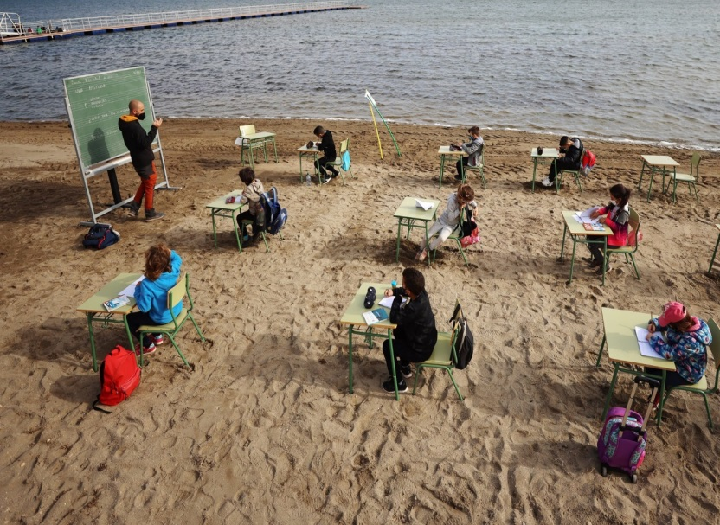
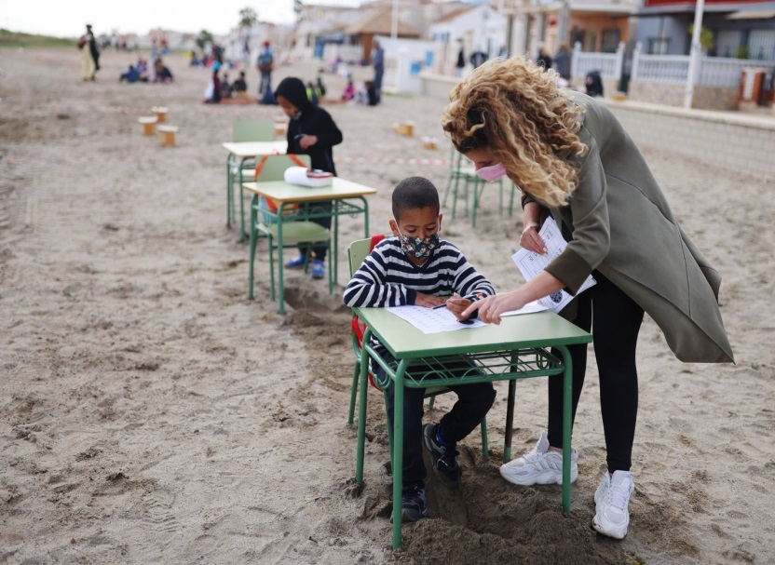

Slide 43
